Slide 1
Результати анонімного опитування здобувачів вищої освіти
освітня програма «Право», ступінь бакалавра, 2-й курс
денна форма навчання

Slide 4
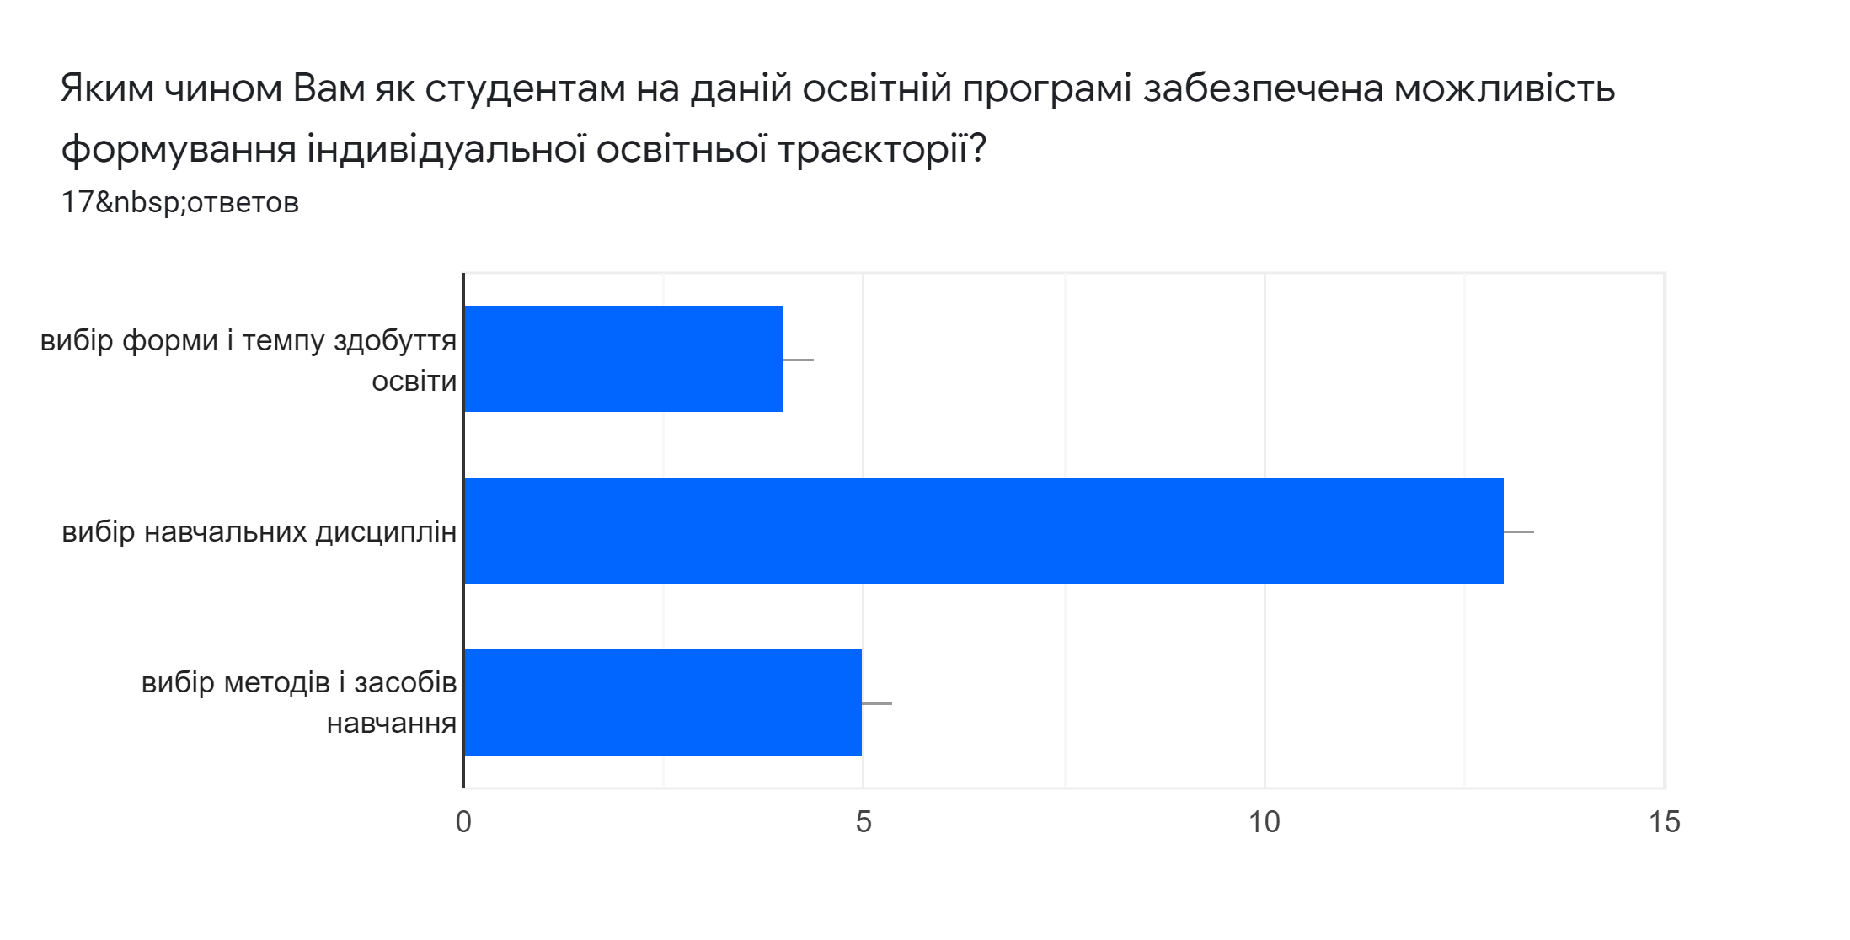

Slide 5
Які фахові вибіркові дисципліни Ви б хотіли додатково вивчати?
Ніякі
Криміналістика
Теорія аргументації
Ніяких
Медичне право
Жодної
Житлове право

Slide 7
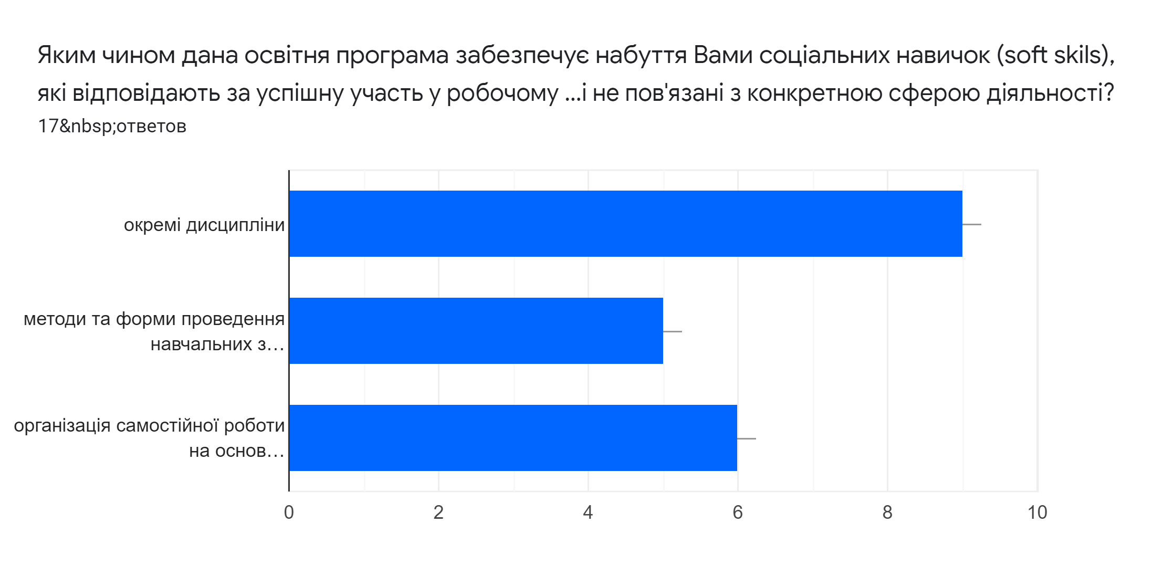

Slide 9
Які викладачі, на Вашу думку, вміють доступно і зрозуміло пояснити навчальний матеріал, зацікавити у вивченні своєї дисципліни ?
Всі
Білокінь, Кульчій, Четвертак
Білокінь Р. М., Лаврик Г. В., Кульчій О. О.,
це ті викладачі, які добре знають свій предмет та розповідаючи наводять приклади
Всі викладачі доступно пояснюють
Всі викладачі
Білокінь Руслан Михайлович
Немає таких
Кульчіц Олег Олександрович, Білокінь Руслан Михайлович, боберська Крістіна Григорівна
Гладкий С.О., Орел В.А., Четвертак д.

Slide 10
Назвіть дистанційні курси, які за наповненістю, активністю консультування викладача, перевірці завдань, тестів тощо, не дозволяють у повній мірі досягти цілі та отримати певні результати навчання
Всі
Всі дозволяють
Таких немає
немає
Англійська мова
Таких дистанційних курсів немає
Деякі тести не відповідають чинному законодавству (наприклад, кримінальне право)
Всі, тестування по законодавству за минулі роки!!! Які вже не є чинними
СПОУ
Все добре

Slide 13
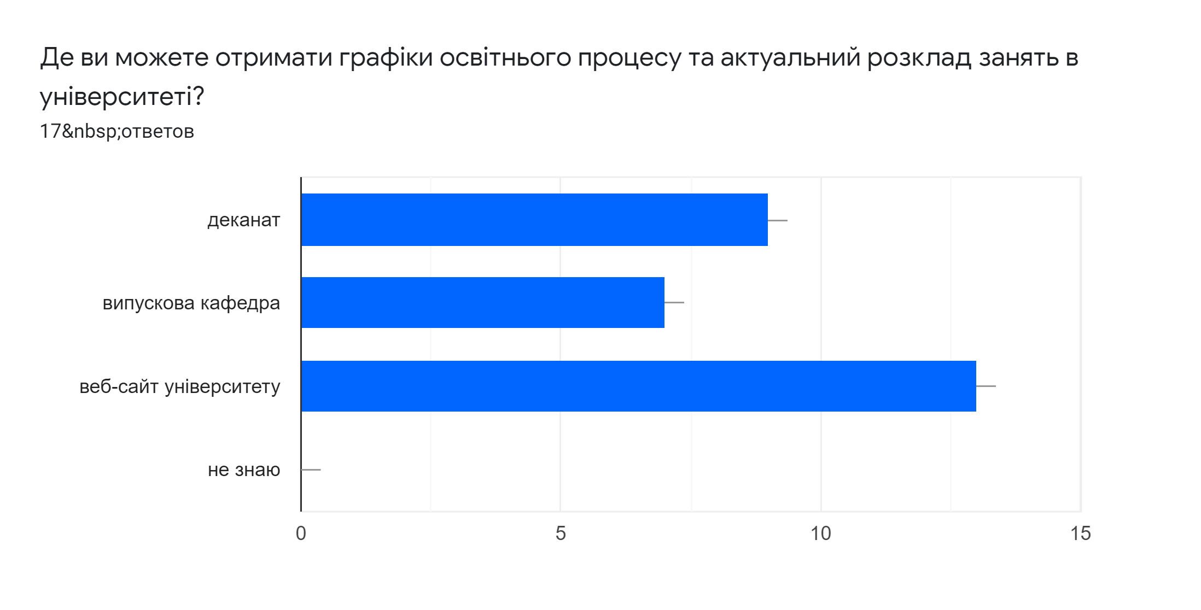

Slide 14
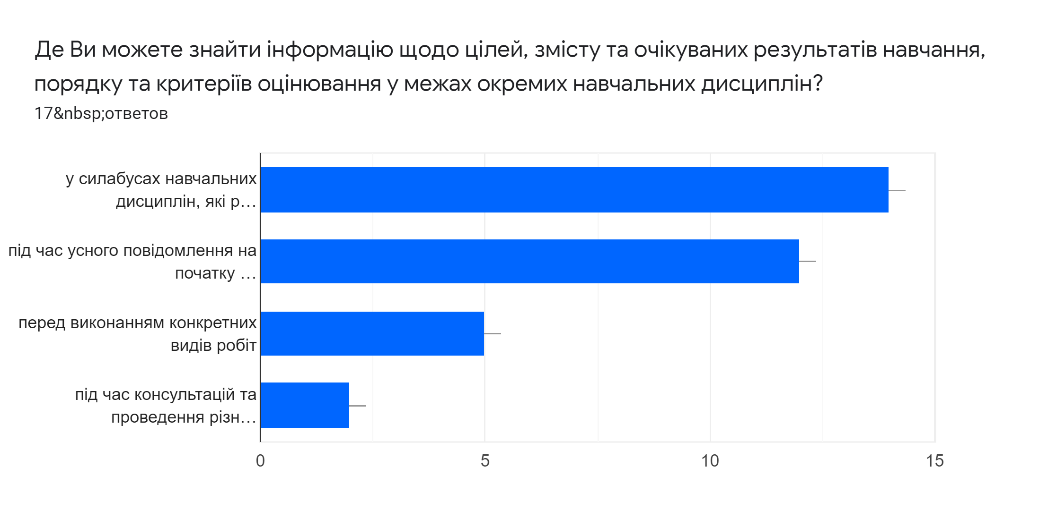

Slide 17
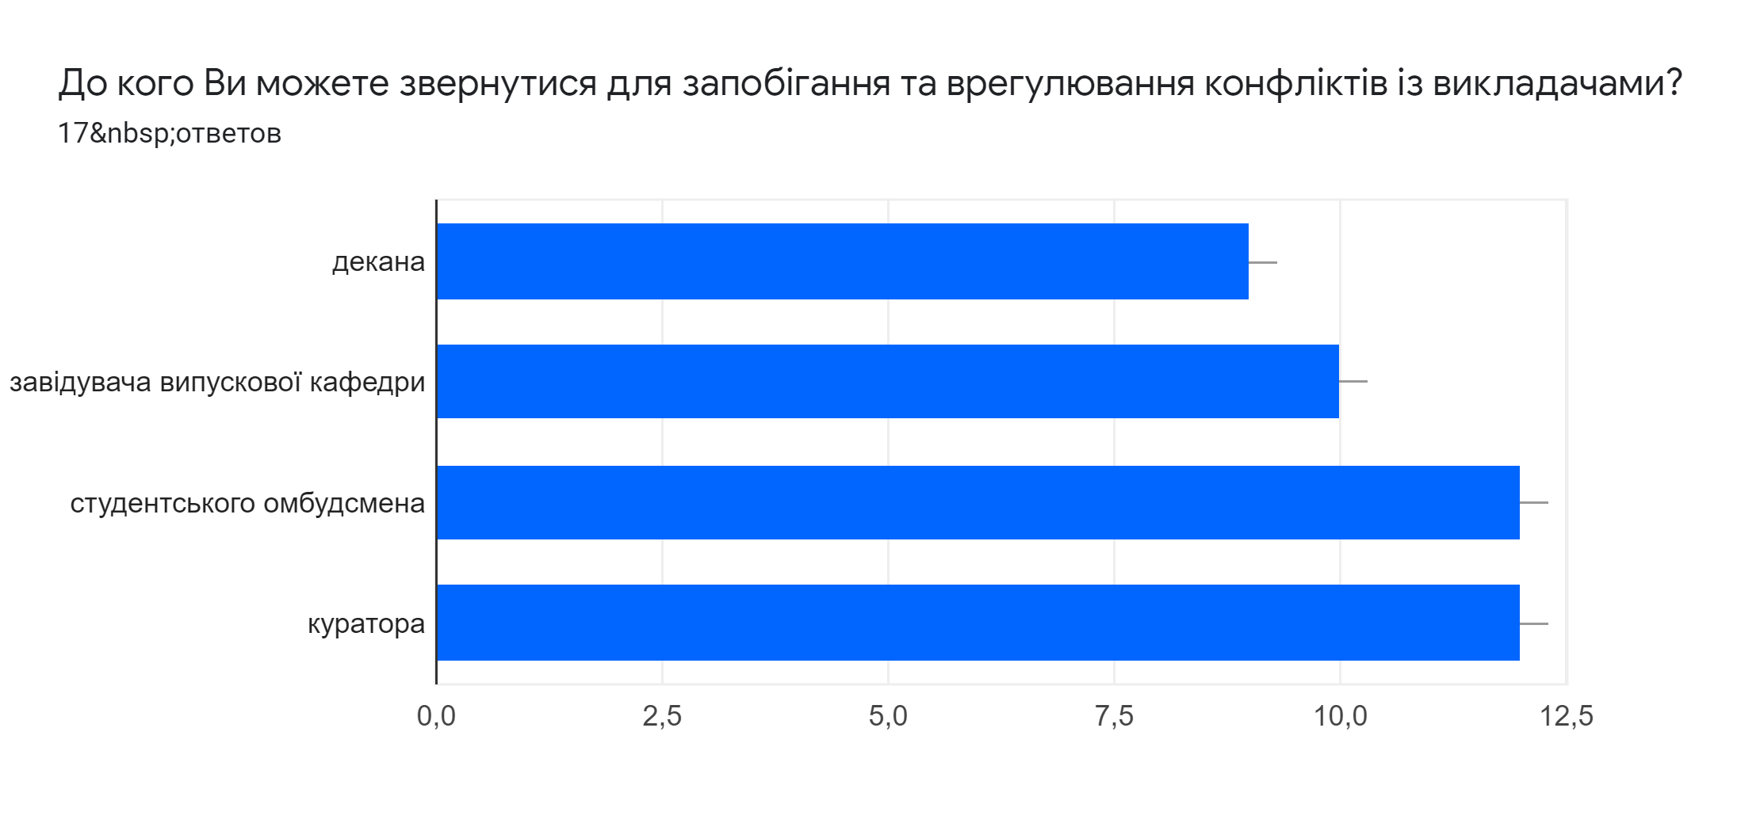

Slide 18
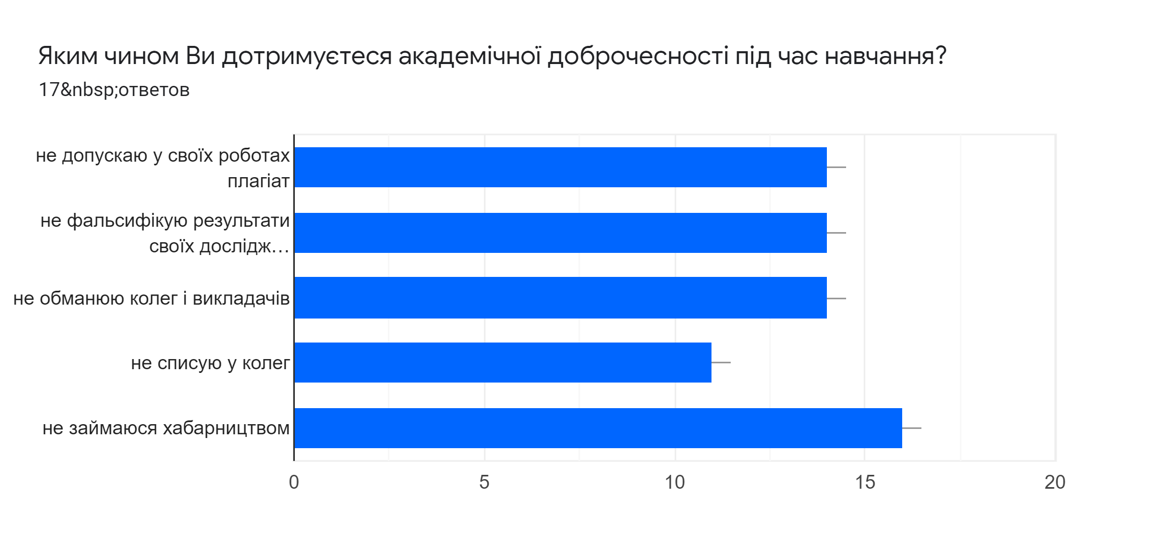

Slide 25
Які додаткові освітні послуги Ви хотіли б бачити в нашому університеті (клуби за інтересами, спортивні секції тощо)?
Менша кількість тестів на дистанційному курсі
Клуби за інтересами спортивні секції
Всі послуги вже надаються
Все влаштовує
Завдань на ДК достатньо, щоб добре втомитися, тому дякую, нічого не треба додавати
Немає часу ні на що
Мене все влаштовує
Все задовольняє

